Slide 1

Reporting in a Microservice Architecture
Schlusspräsentation
Bachelorarbeit severin a. mueller

Slide 2

Übersicht
Einleitung und Problemstellung
Ist-Zustand
Anforderungsanalyse & Lösungsvarianten
Vorstellung Lösungskonzept
Probleme
Ausblick
Demo
Fragen

Slide 3
Einleitung und Problemstellung
Neue Artchitektur seit 2014 in Entwicklung
MESPAS Reporting Engine (MRE) soll abgelöst warden
Bisher: zentrale Datenbank
Neu: Microservices mit eigener Datenbank
Reports müssen Möglichkeit haben, Daten aus allen Datenbanken aufzubereiten

Slide 4
Einleitung und Problemstellung
Das Kernproblem ist dabei die Aufbereitung der Daten
Mehrere Datenbanken sollen dynamisch angesteuert werden können
Es sollen nicht nur relationale Daten unterstützt werden (z.B. NoSQL)
Die Daten sollen auf der Applikations- und nicht auf der Report-Seite aufbereitet werden.

Slide 5
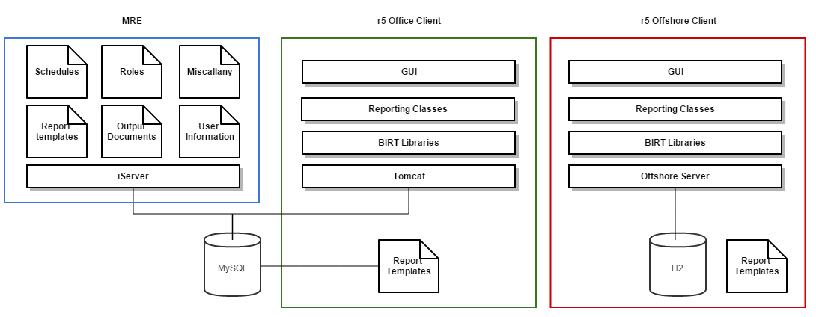
2. Ist-Zustand
Legacy System

Slide 6
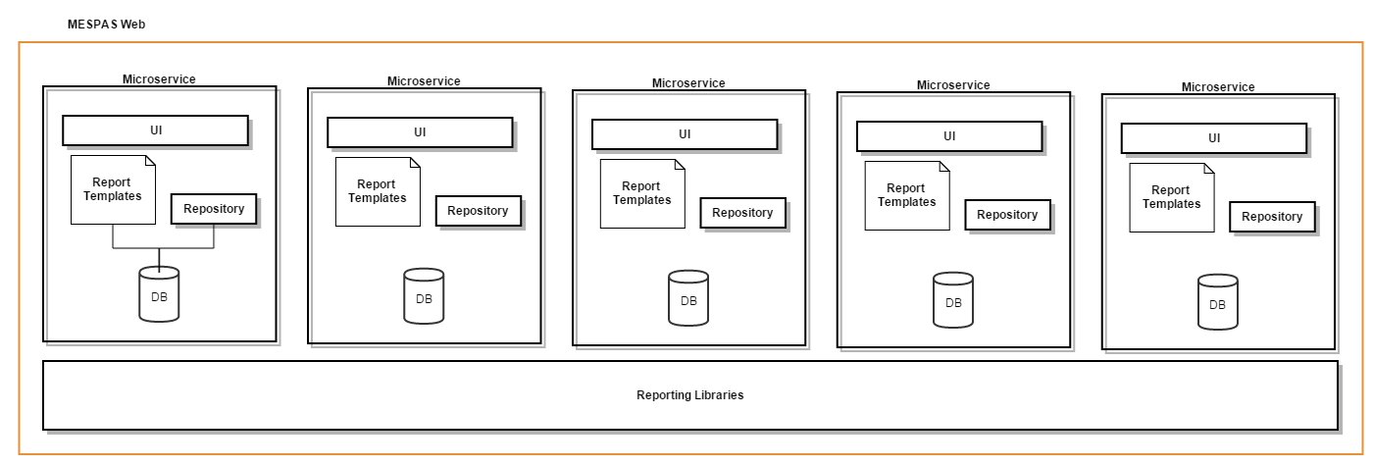
2. Ist-Zustand
MESPAS Web

Slide 7
3. Anforderungsanalyse & Lösungsvarianten
Zunächst Anforderungsanalyse durchgeführt
Evaluation von benötigten Werkzeugen
Auf Basis der Anforderungen ein Design erstellt
3 Lösungsvarianten ausgearbeitet, dir mit BIRT funktionieren

Slide 8
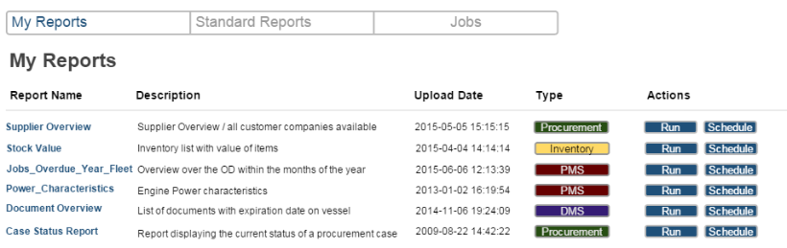
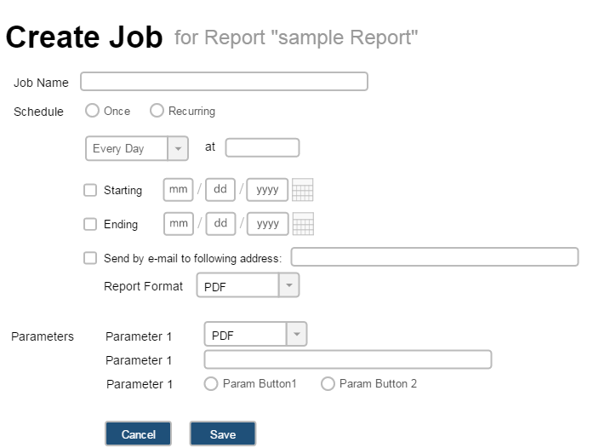
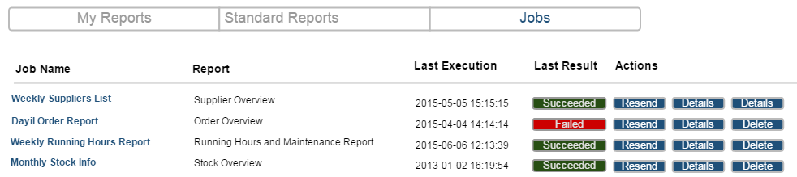
3. Anforderungsanalyse & Lösungsvarianten
Das Design für die grafische Benutzeroberfläche ist Lösungsunabhängig.
Beispiel-Designs:

Slide 9
3. Anforderungsanalyse & Lösungsvarianten
Wie erwähnt wurden drei Lösungsvarianten ausgearbeitet:
Diese wurden bereits im Design-Review gezeigt
Ausnahme: Warehouse Variante

Slide 10
3. Anforderungsanalyse & Lösungsvarianten
Entscheid für Variante B mittels Nutzwertanalyse getroffen

Slide 11
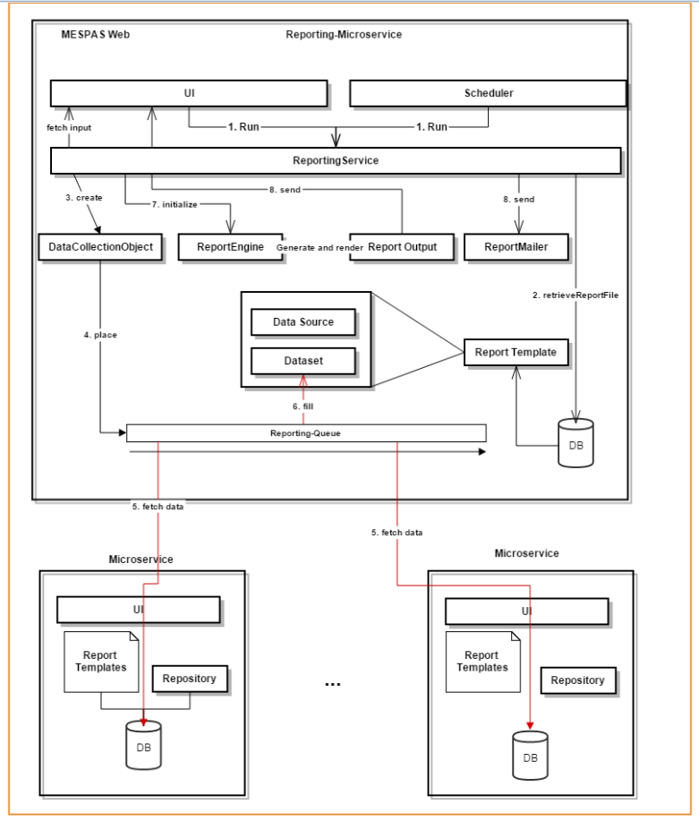
4. Vorstellung
Lösungsvariante
Schematischer Ablauf

Slide 12
4. Vorstellung Lösungsvariante
Ein Request wird an den Reporting-Service geschickt.
Dieser erstellt ein Datenkollektorobjekt das in eine Queue gestellt wird.
Diese Queue schickt das Objekt an die im Request enthaltene Datenbank und bestückt das Objekt mit den Daten.
Sobald alle Datenbanken abgearbeitet wurden wird ein „Plain old Java Object“ (POJO) Objekt in das Report Template gestellt. So können die Daten dann im Report verwendet werden.
… es folgt mehr zum Laden der Daten

Slide 13
4. Vorstellung Lösungsvariante
Das Laden der Daten stellt das Herzstück der Lösung dar, da es das Kernproblem lösen soll.
Der Request, enthält Information über die benötigten Befehle
Die Befehle werden über eine Konfiguration geladen und sequenziell verarbeitet.
Die (Zwischen-) Resultate werden mittels BeanUtils als Property im Request gespeichert.
Werden Resultate für weitere Ergebnisse benötigt können diese Properties mit BeanUtils geladen werden
Das Schlussresultat ist dann das POJO, das im Report verwendet wird.

Slide 14
4. Vorstellung Lösungsvariante
Die Befehle werden als Liste aus der Konfiguration geladen.
Jeder dieser Befehle muss als eigene Klasse des Typs “Command” implementiert werden.
Die Methode “execute” wird vom Nachrichtenverarbeiter ausgeführt.
Jeder Report muss einen Befehl mit den Namen “finalize” beinhalten, um der Applikation zu signalisieren, dass die Daten an den Report übergeben werden können.

Slide 15
4. Vorstellung Lösungsvariante
Beispiel für einen Lade-Befehl:
Über die Methode cast() kann ein entsprechendes Type-Casting durchgeführt werden
Näheres in der Demo
@Component
public class GetUserCommand implements ReportCommand {
@Autowired
private UserRepository userRepo;
@Override
public Object execute(Object... argument) {
return UserInfoDtoFactory.valueOf(
userRepo.findUserId(argument[0].toString())
);
}
}

Slide 16
5. Probleme
Probleme traten vor allem im Bereich der Implementierung des Prototypen auf
Ein grosses Problem war die Serialisierung der Daten
Trotz Angabe eines Typs wurde die Klasse nicht sauber serialisiert
Durch Implementierung eines eigenen Serialisierers konnte dieses Problem gelöst werden.

Slide 17
5. Probleme
Die Generierung der Reports erfoderte viel Geduld, da einige Komponenten der BIRT API verwendet werden mussten
Aber auch hier konnte jeweils eine Lösung gefunden warden.

Slide 18
6. Ausblick
Der Prototyp deckt nur ein Mininum an Funktionalität, da damit die Eignung des Konzeptes bewiesen werden sollte.
Dies konnte erreicht werden.
Als nächster Schritt sollen auch komplexere Daten verarbeitet warden können.
Entsprechende Ideen sind vorhanden.

Slide 19
7. Fazit
Das Konzept kann das Kernproblem erwiesenermassen lösen und bietet einen hohen Grad an Flexibilität.
Weitere Komponenten sollen folgen, ist aber mit einigem an Entwicklungsaufwand verbunden.

Slide 20
7. Demo

Slide 21
8. Fragen?

